Slide 1
ŞEHİT CEMAL DEMİR ANADOLU İMAM HATİP LİSESİ TÜRKÇE ÖĞRETMENİ SEDA KOCAOĞLU YEDİ İKLİM DÖRT BUCAK İKLİM DEĞİŞİKLİĞİ MASALLALA SON BULACAK eTwinning Projesi
Sen değişirsen değişmez iklim!

Slide 2
" SEN DEĞİŞİRSEN DEĞİŞMEZ İKLİM" sloganıyla başlayan projemiz 12-15 yaş aralığındaki öğrencileri kapsayan uluslar arası bir projedir. Projemizi beş ülke olarak yürüttük.

Slide 3
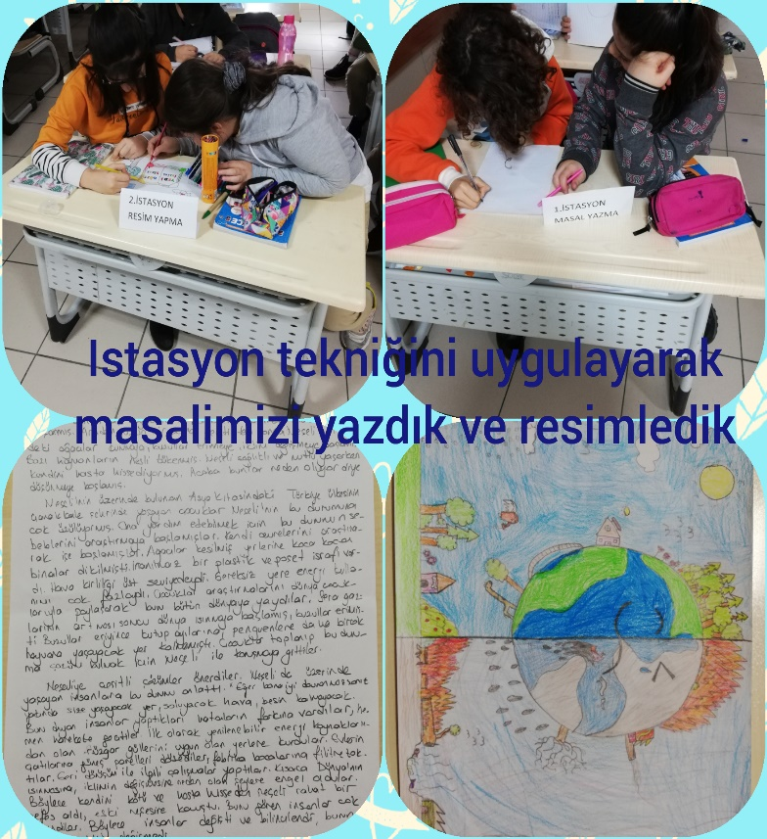
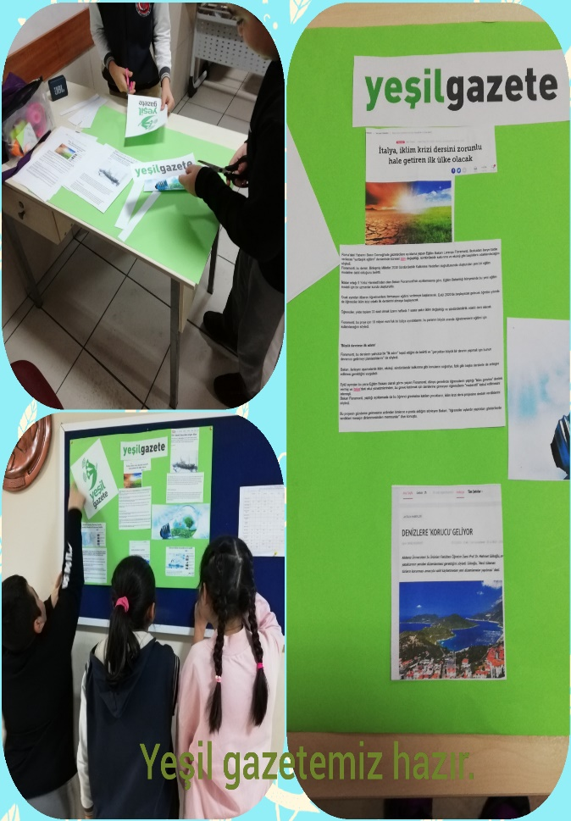
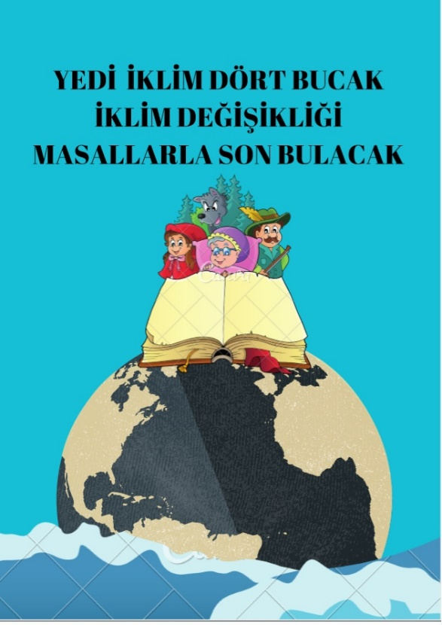
Enerji, atık, toprak, su ve hava gibi alanlardaki olumsuz insan faaliyetleri atmosferde sera gazı artışına, küresel ısınmaya yol açmaktadır. Projemizde 2020 İklim Değişikliği eTwinning Teması kapsamında masallarla yaratıcılığı aşılamayı amaçladık.

Slide 4
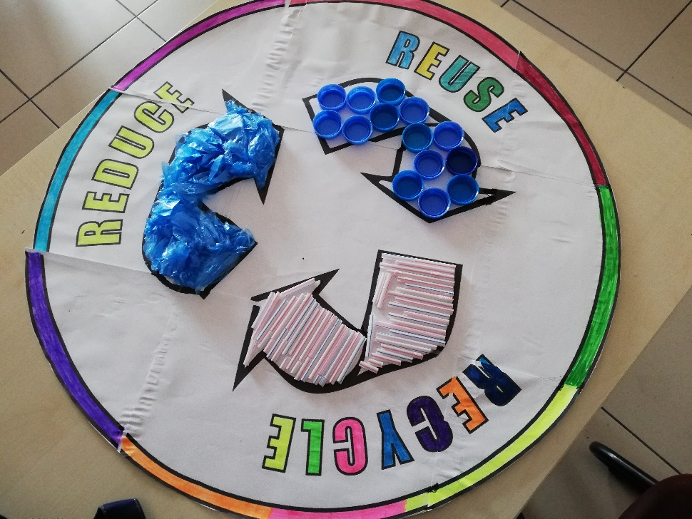
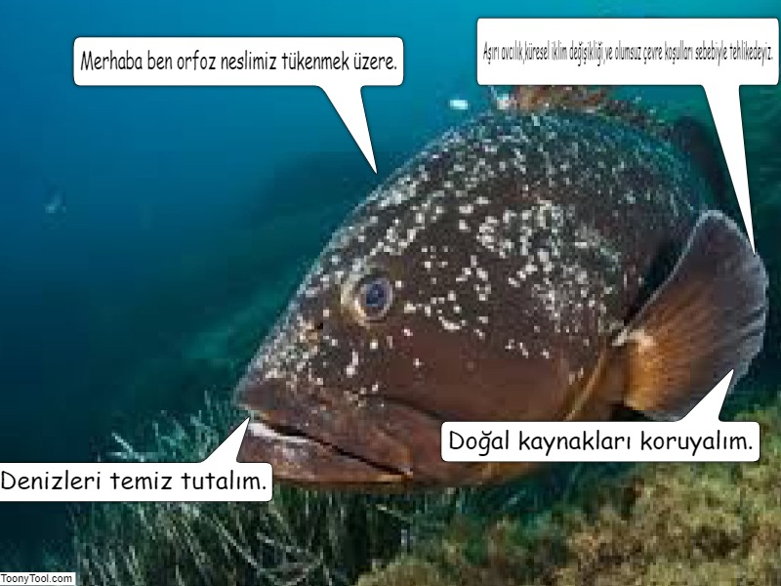
Büyük ölçekli küresel bir çevre sorunu olan iklim değişikliğine "dur" diyebilmek için bireylerin yaşamında köklü değişim olmalıdır. Bu yönüyle masallar evrensel değerlerin kazanılmasında, bilinç altına yerleşmesinde önemli bir yazınsal alandır.

Slide 5
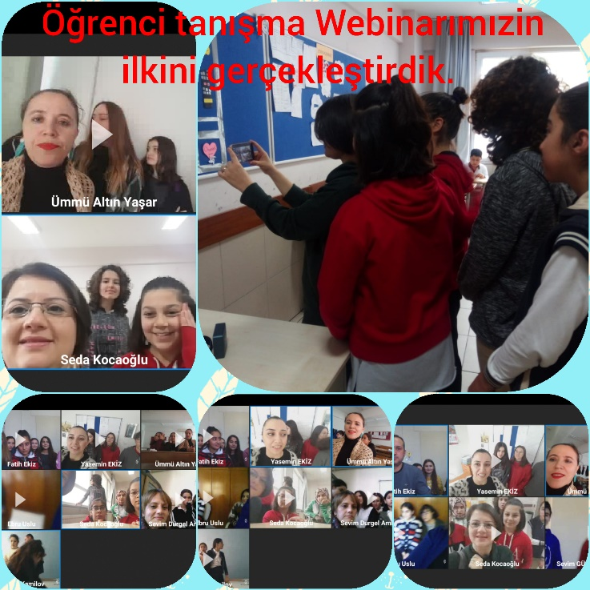
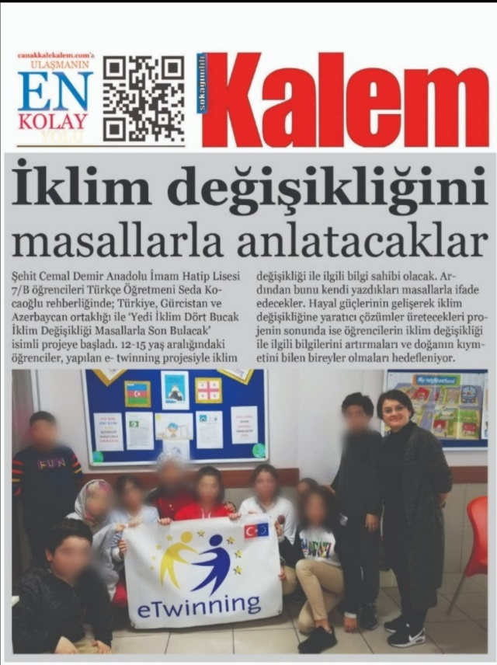
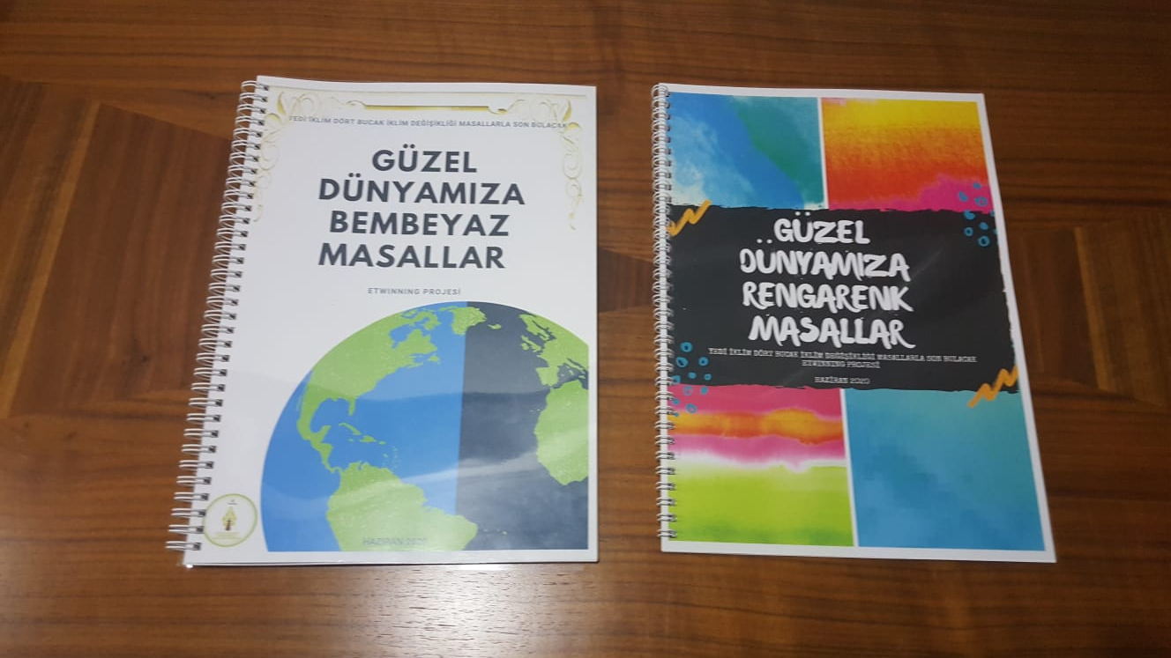
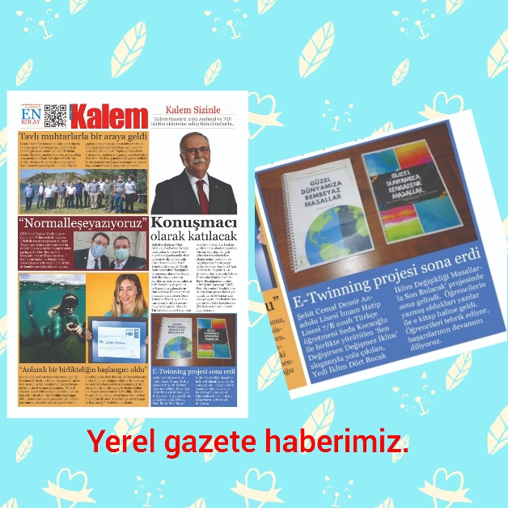
Öğrenciler proje tamamlandığında iklim değişikliğine yol açan sebepleri konu edinen masallar aracılığıyla çevre duyarlılığı ve bilincini kazanmış; doğayla barışık ve ona sevgi, saygı, empati, sorumluluk duyguları güçlenmiş; olumlu kalıcı davranış değişiklikleri kazanmış birey yetkinliğine ulaşacaktır.

Slide 6
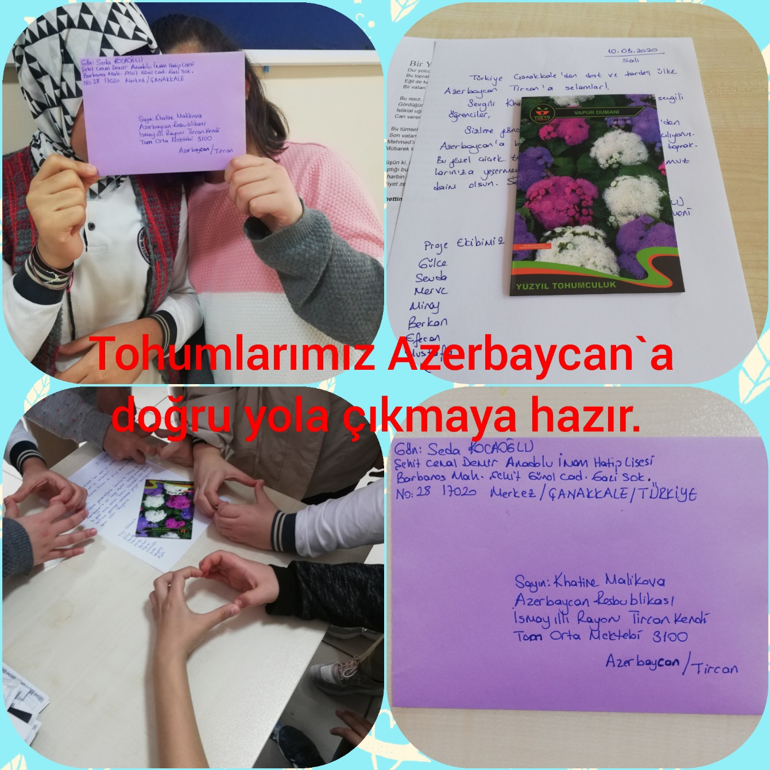
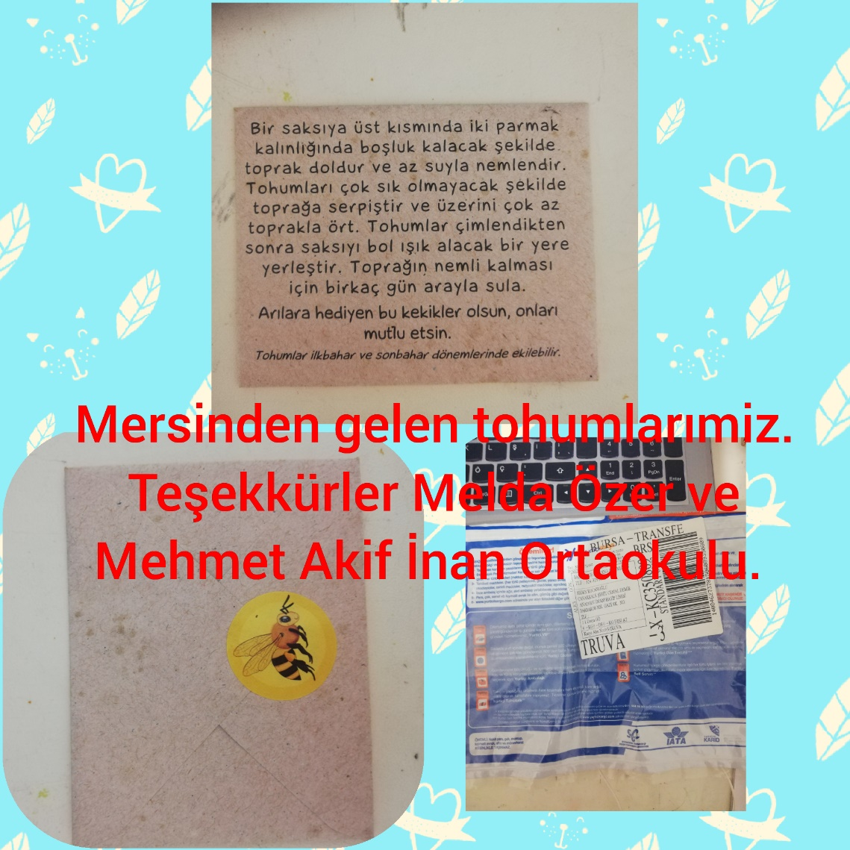
Azerbaycanla tohum takası.

Slide 7
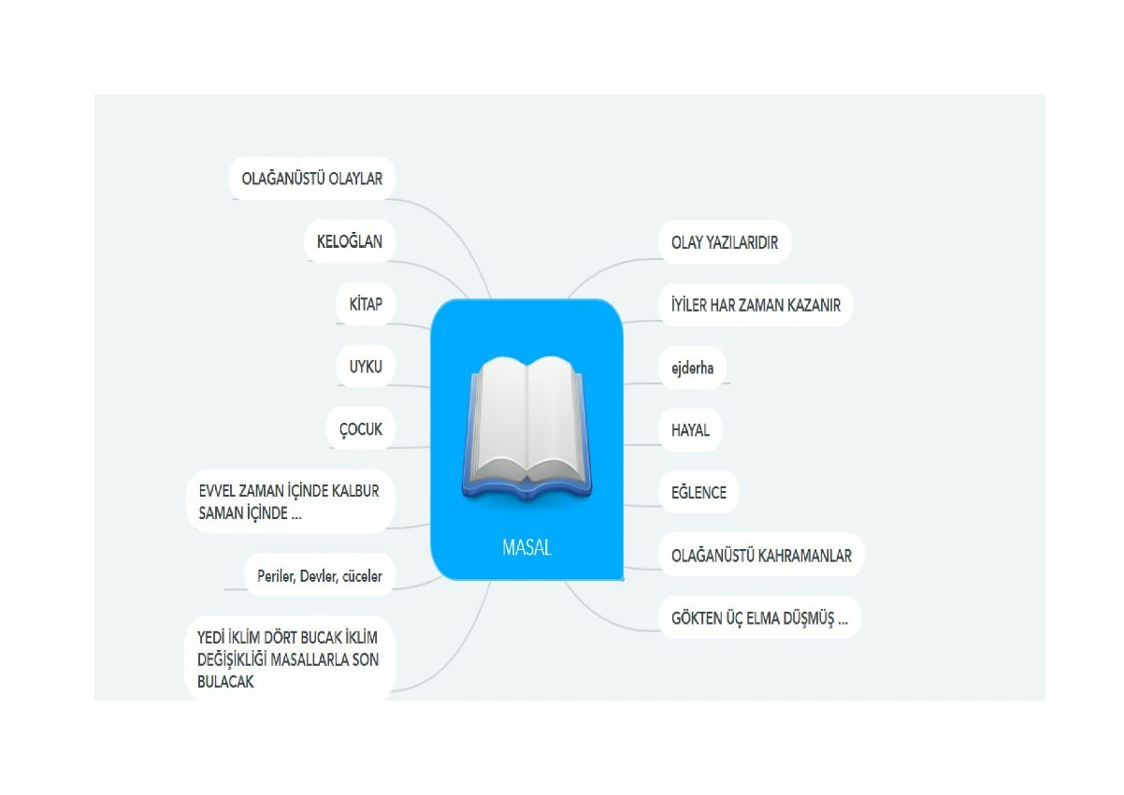
Web 0.2 araçlarını kullanmayı öğrendik. MİNDMASTER CANVA

Slide 8
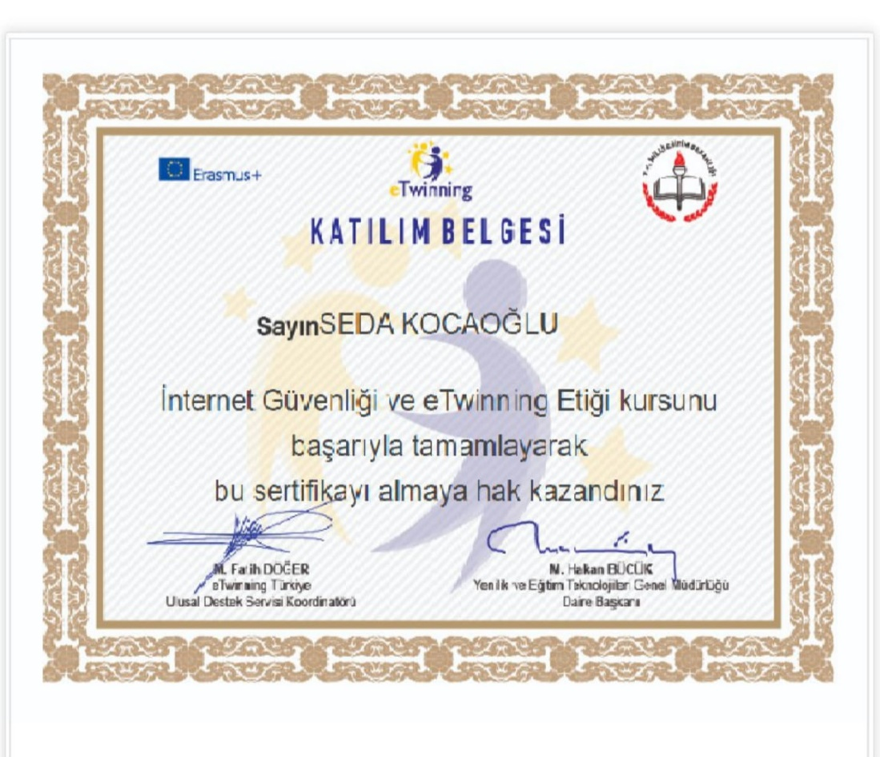
Proje çıktılarımız.Padlet. Günenli internet Günü /Sertifika

Slide 9
KALİTE ETİKETLERİMİZ

